Slide 1
Краевое государственное казенное общеобразовательное учреждение, реализующее адаптированные основные общеобразовательные программы «Школа-интернат № 11»
конкурс профессионального мастерства «АБИЛИМПИКС-2018»
КОМПЕТЕНЦИЯ: «РОСПИСЬ ПО ДЕРЕВУ»
п.Ванино
2018г

Slide 2
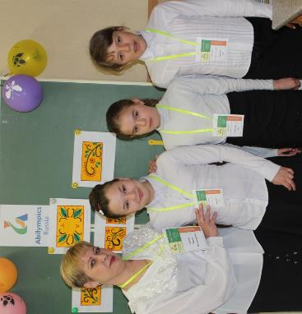
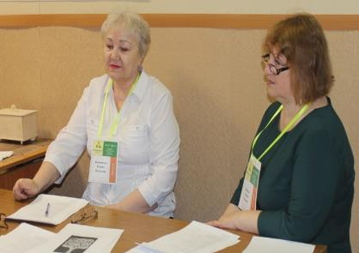
Главный эксперт:
Синица Ж.В.
Эксперты:
Погнаева М.В.
Филипишена Т.В.
Летющева Т.П.
Участники:
Кузнецова Анна
Фирсанова Вера
Байдакова Татьяна

Slide 3
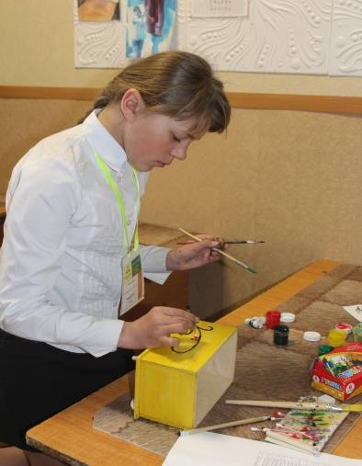
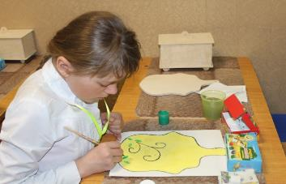
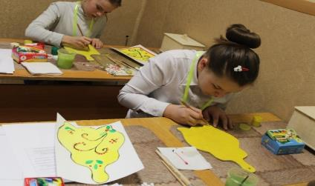
Участники конкурса
за работой

Slide 4
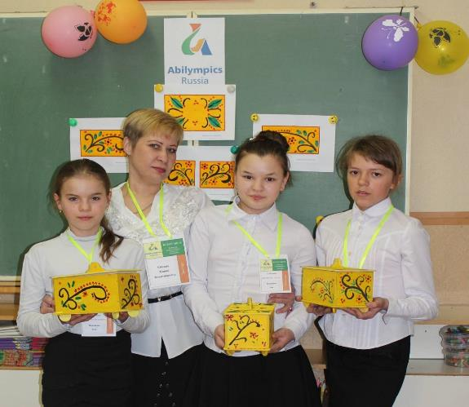
Результат
1 место – Байдакова Татьяна
2 место – Фирсанова Вера
3 место – Кузнецова Анна

